Slide 1
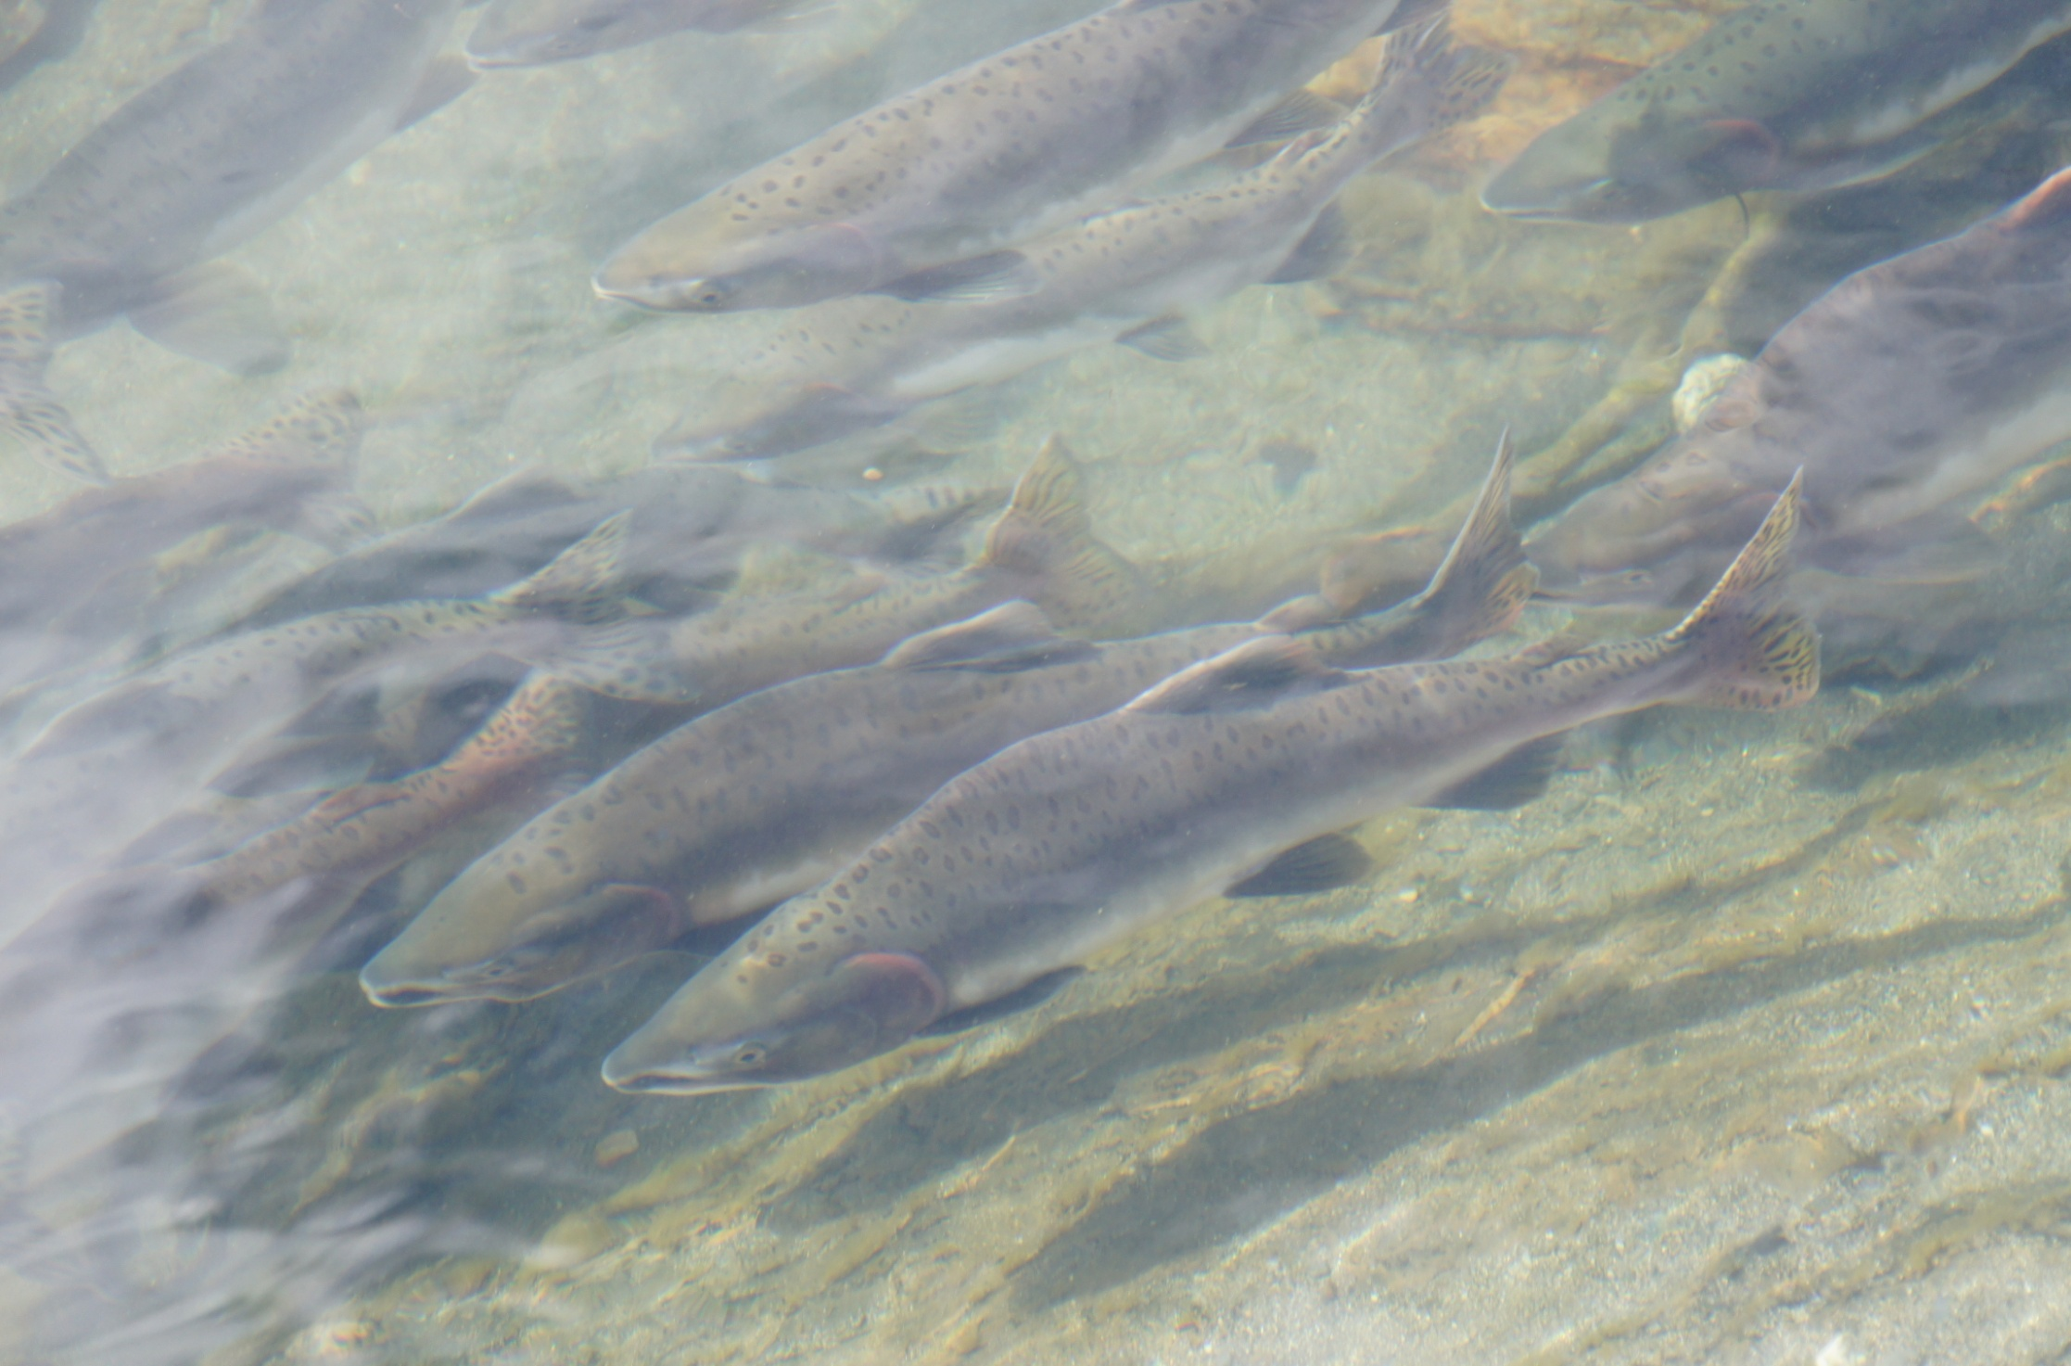
Тихоокеанский филиал ФГБНУ «ВНИРО» («ТИНРО»)
Оперативные материалы научному обеспечению лососевой Путины 2024 года в Чукотском Автономном округе
Владивосток, 2024

Slide 2
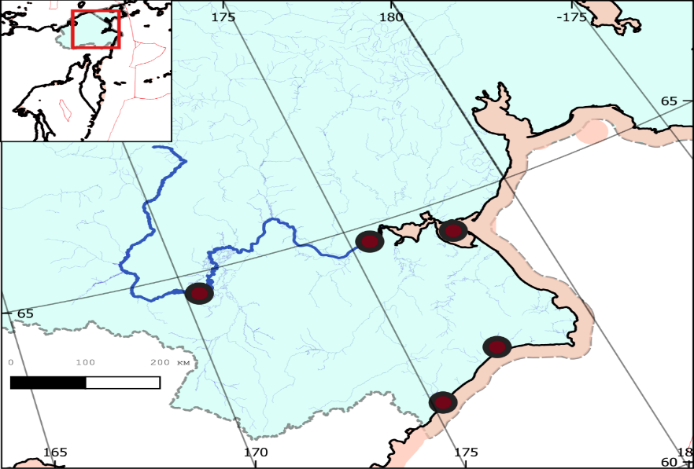
2. Мониторинговые исследования в Чукотском АО
р. Анадырь и Лиман – 1 сотрудник ТИНРО для организации гидроакустического створа; 2 сотрудника ЧукотНИО - контрольный лов лососей в Анадырском лимане и горле р. Анадырь
р. Анадырь
с. Марково – 2 сотрудника (ИБПС РАН, г. Магадан) - мониторинг динамики подхода кеты на нерестилища.
Анадырский Лиман
Устье р. Анадырь
пос. Хатырка – 1 сотрудник для работы на предприятии и сбора промысловой информации.
с. Марково
Мейныпильгинская ОРС
Мейныпильгинская ОРС – 2 сотрудника ТИНРО + 1 сотрудник ЧукотНИО. (мониторинг подходов нерки, сбор и обработка материалов к оперативному регулированию промысла).
пос. Хатырка

Slide 3
4. Мониторинг подходов кеты к рекам
Анадырского лимана

Slide 4
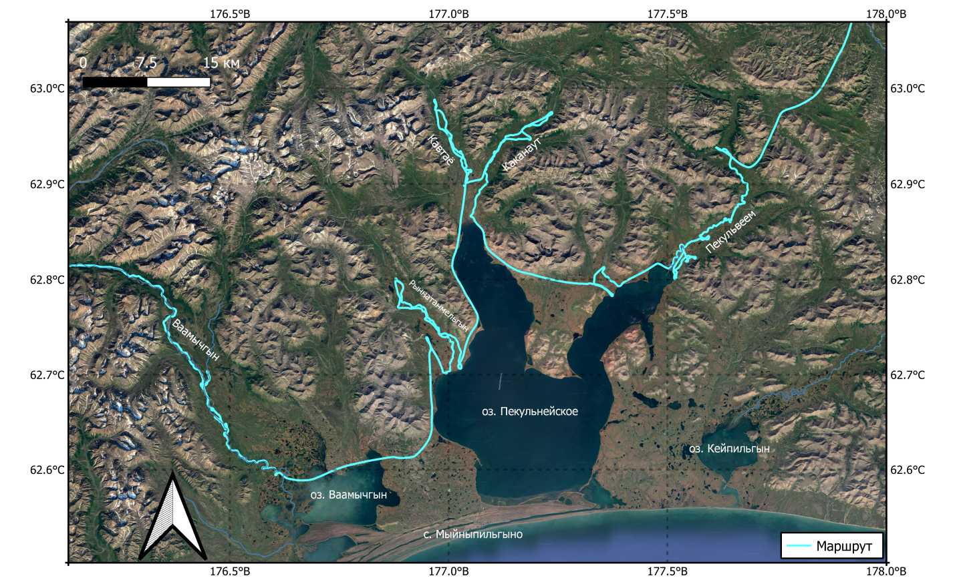
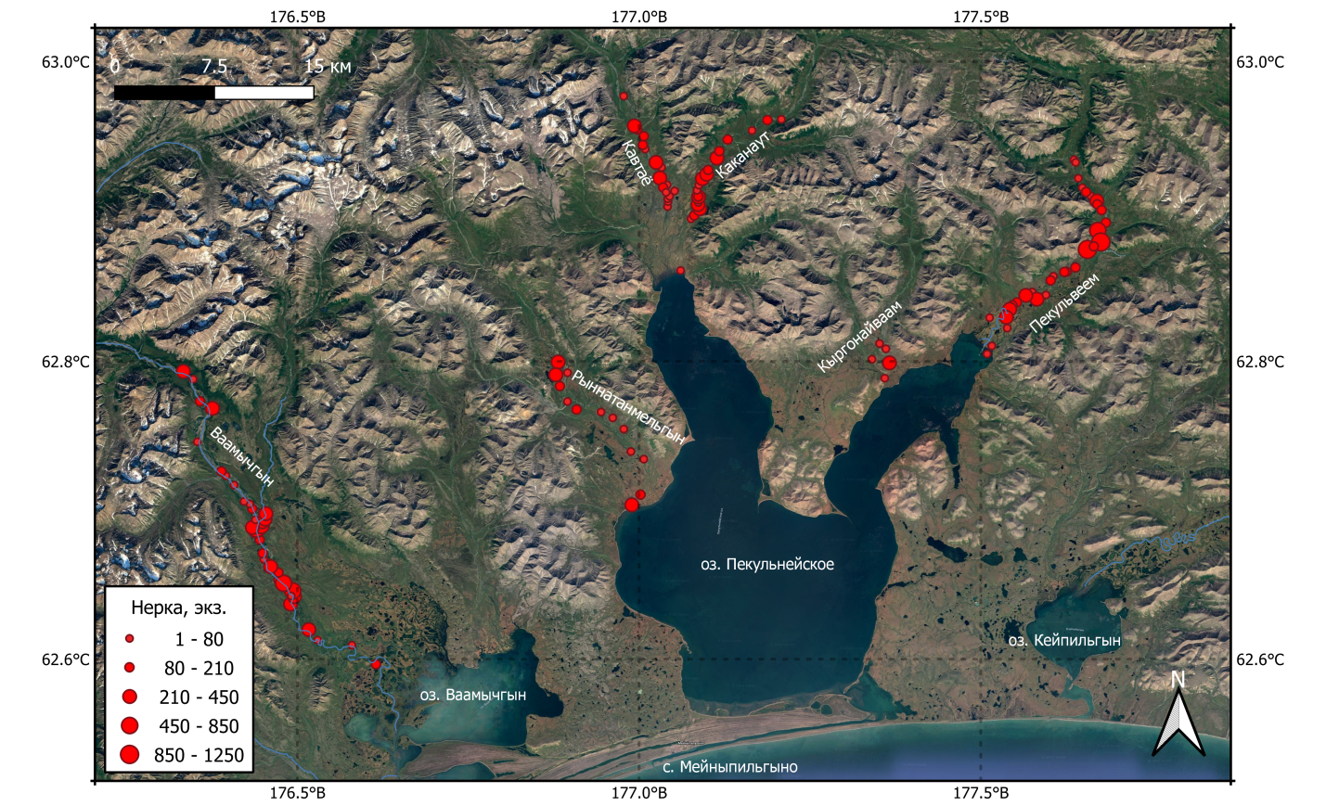
4. Обследование нерестилищ тихоокеанских лососей в бассейне
Мейныпильгинской озерно-речной системы 27.08.2024 г.
Трек полетов при обследовании Мейныпильгынской
озерно-речной системы в 2024 г
Распределение производителей нерки в бассейне озёр

Slide 5
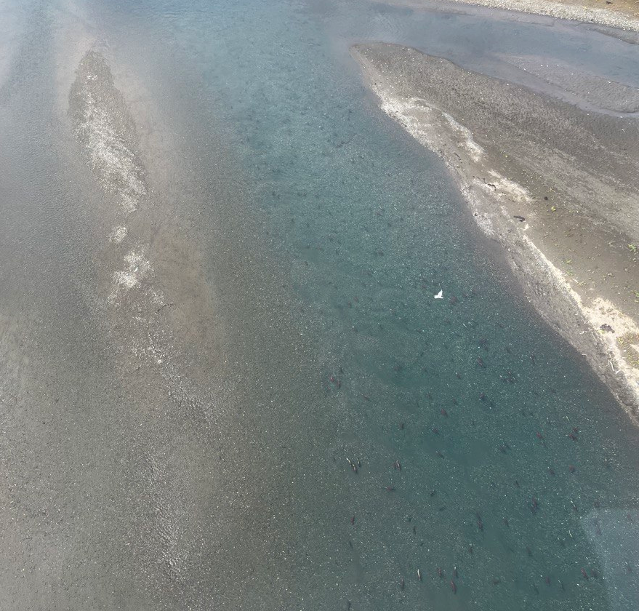
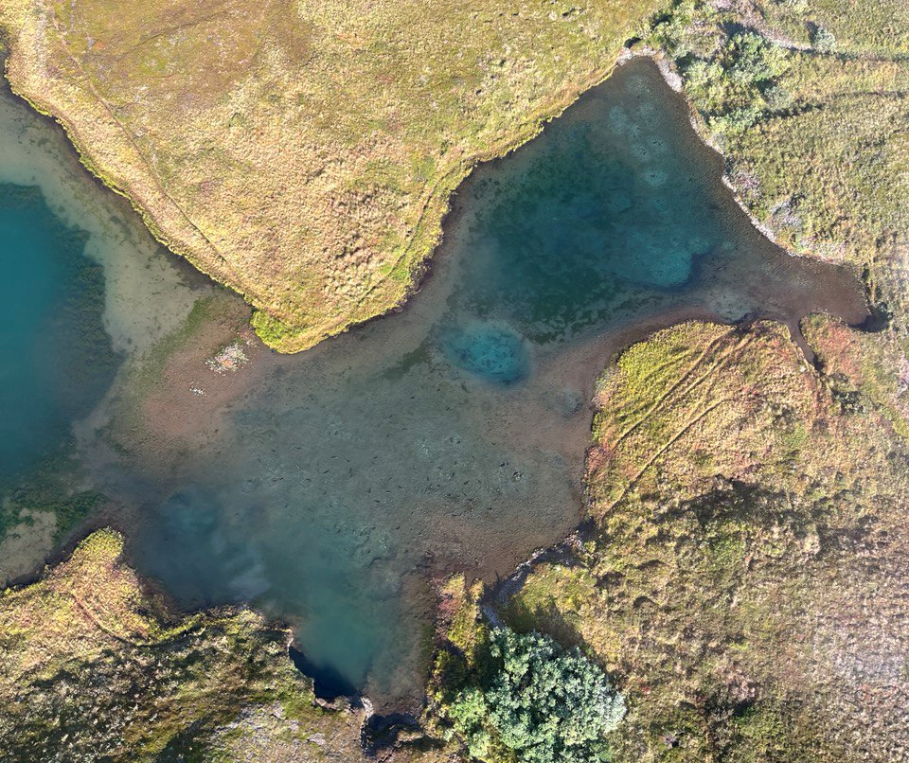
5. Обследование нерестилищ тихоокеанских лососей в бассейне Мейныпильгинской
озерно-речной системы
Нерест нерки в оз. Подарок (бас. р. Пекульвеем)
Нерест нерки в р. Ваамычгын

Slide 6
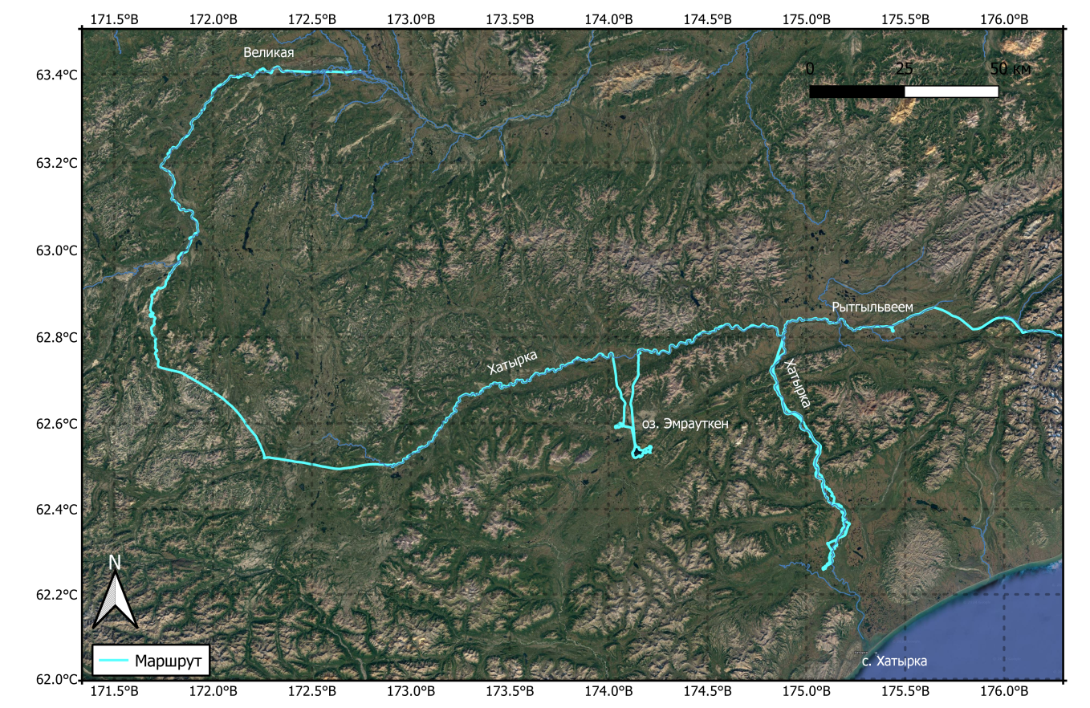
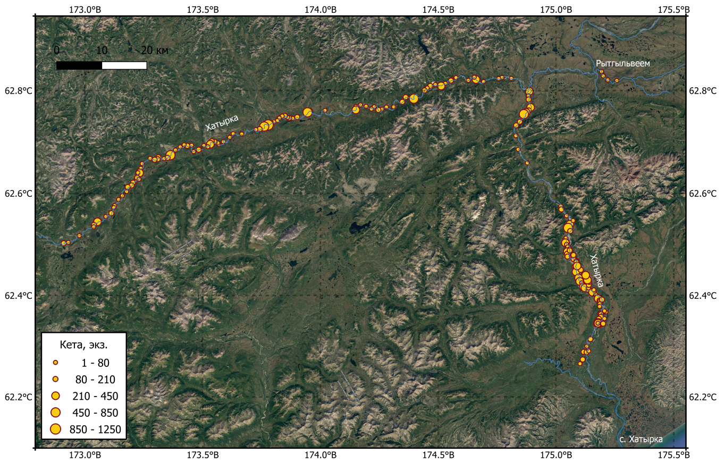
6. Обследование нерестилищ тихоокеанских лососей в бассейне р. Хатырка 28.08.2024 г.
Трек полетов при обследовании бас. р. Хатырка в 2024 г
Распределение производителей кеты в бас. р. Хатырка

Slide 7
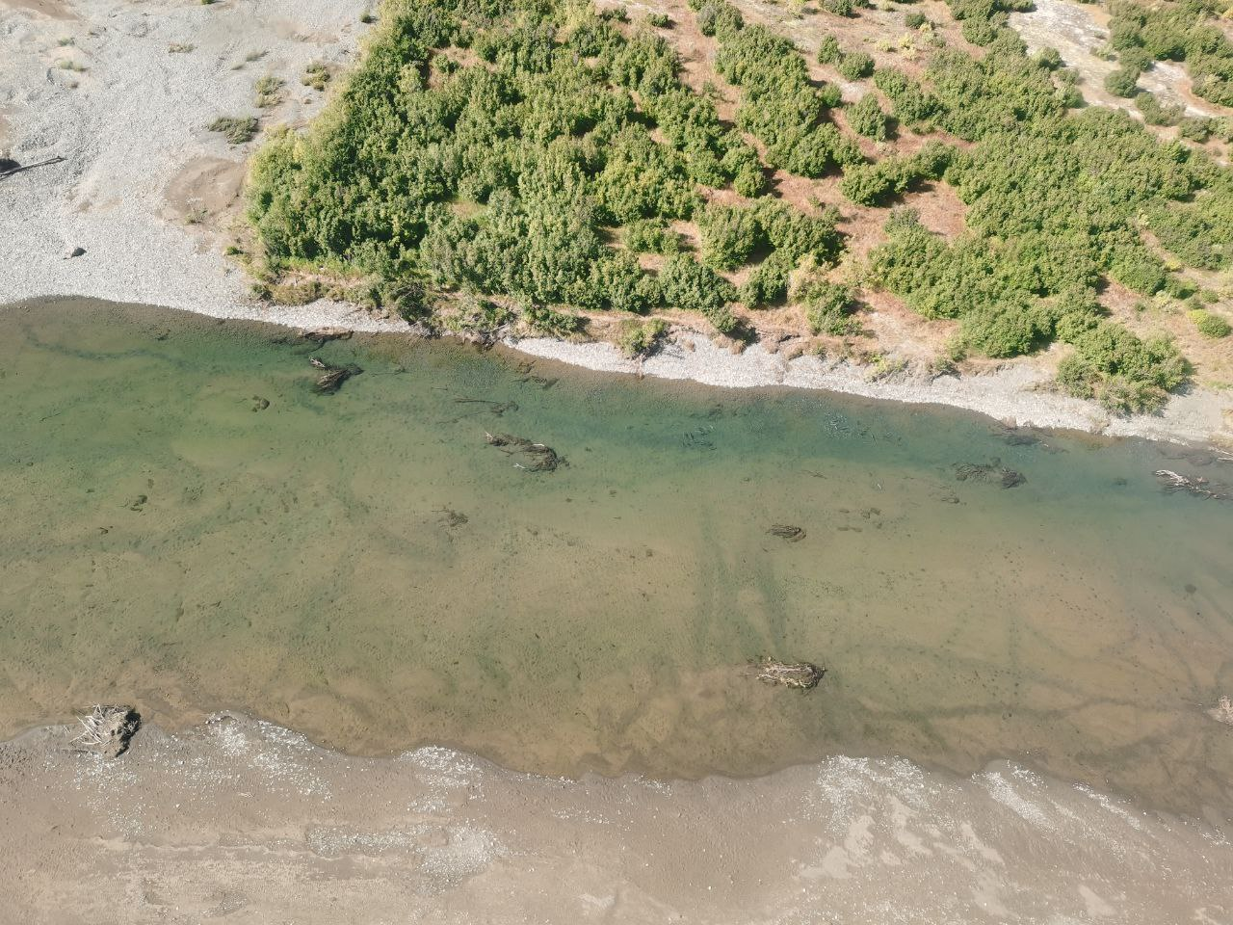
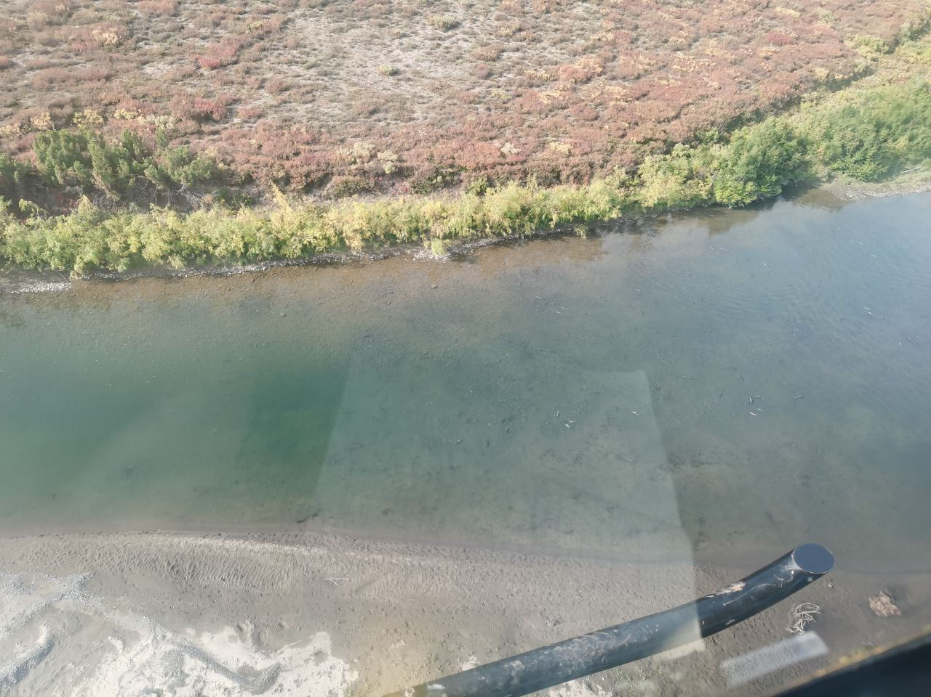
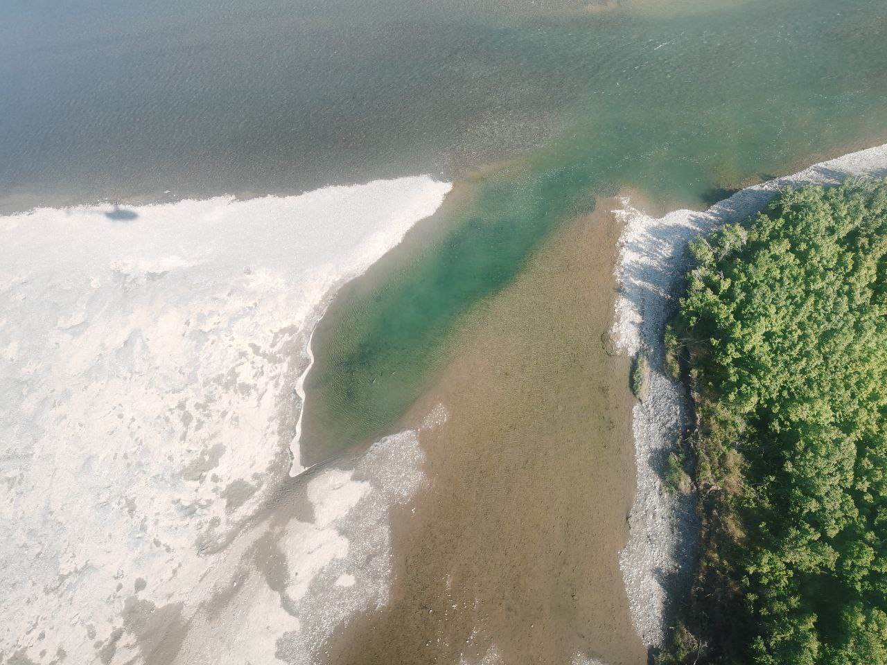
7. Обследование нерестилищ тихоокеанских лососей в бассейне р. Хатырка
Нерестилища кеты на выходах грунтовых вод в бас. р. Рытгыльвеем
Русловые нерестилища кеты в бас. р. Хатырка
Подпорные нерестилища кеты в бас. р. Хатырка

Slide 8
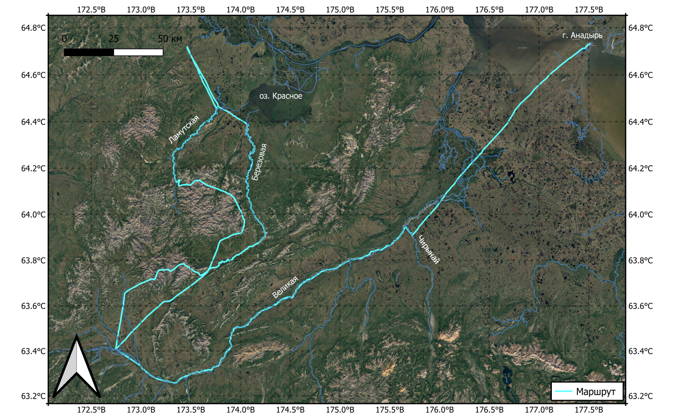
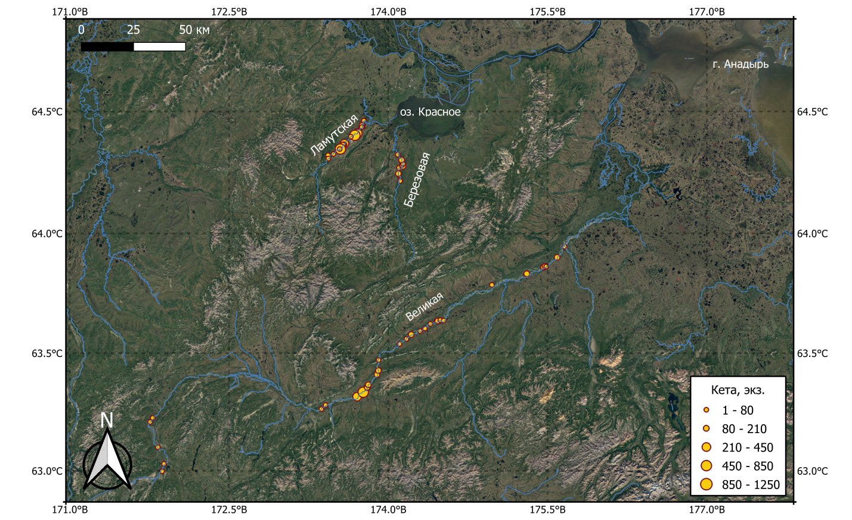
8. Обследование нерестилищ тихоокеанских лососей в бассейне р. Великая 29.08.2024 г.
Трек полетов при обследовании бас. р. Великая в 2024 г
Распределение производителей кеты в бас. р. Великая

Slide 9
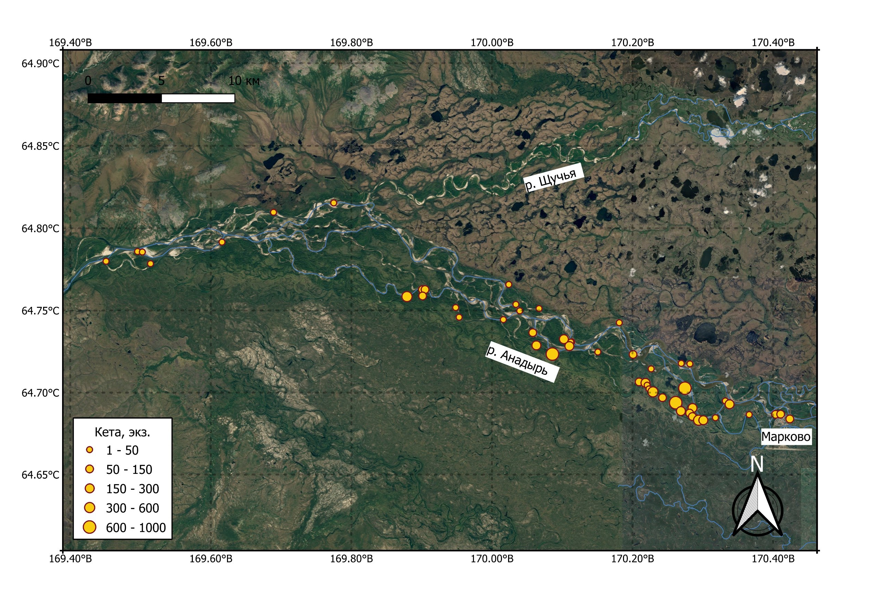
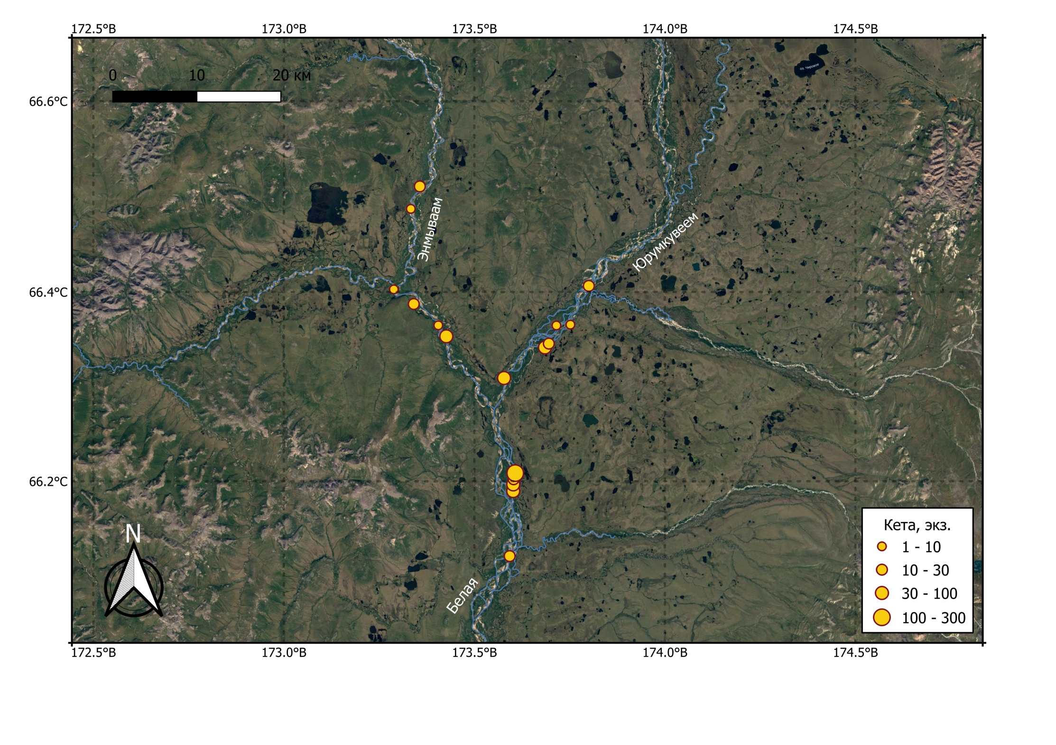
9. Обследование нерестилищ тихоокеанских лососей
в бассейнах р. Белая и р. Анадырь в районе «марковских нерестилищах» 10-11.09.2024 г.
Распределение производителей кеты в бас. р. Белая
Распределение производителей кеты
на «марковских нерестилищах»

Slide 10
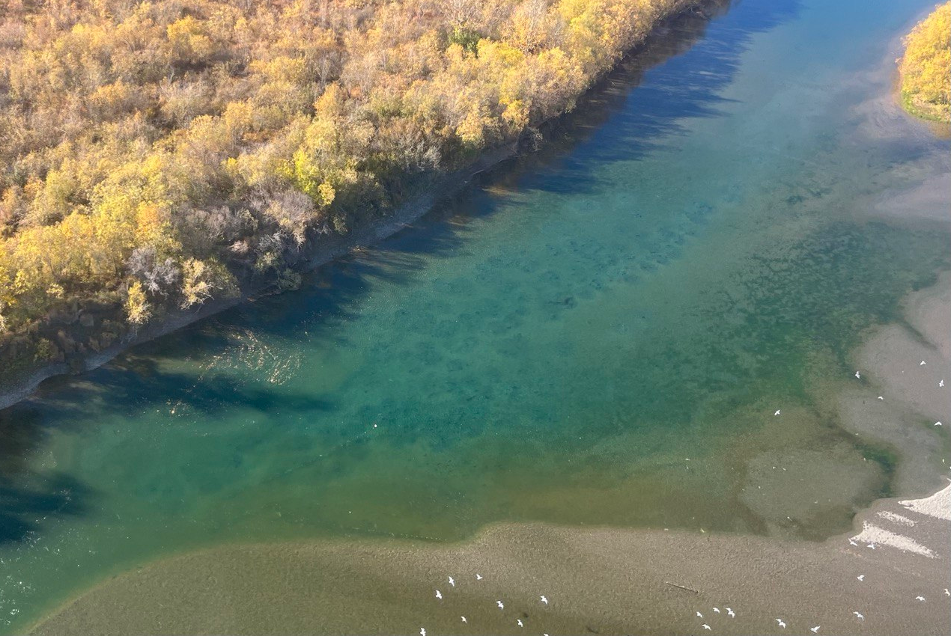
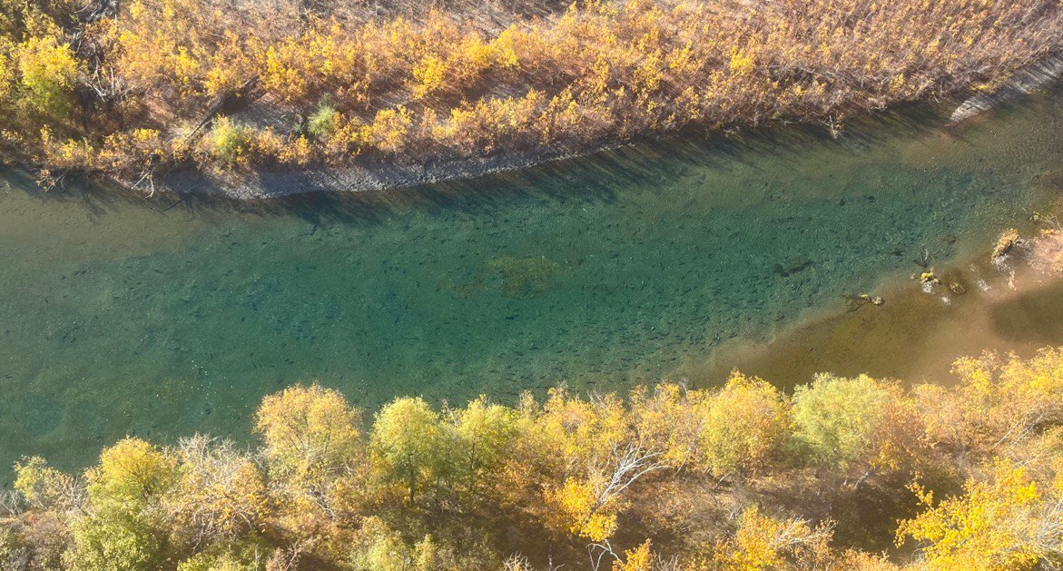
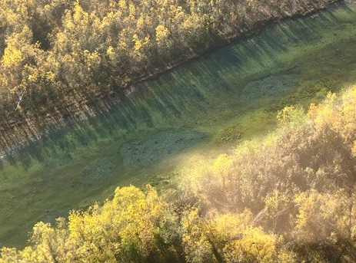
10. Обследование нерестилищ тихоокеанских лососей
в бассейнах р. Белая и р. Анадырь в районе «марковских» нерестилищ 10-11.09.2024 г.

Slide 11
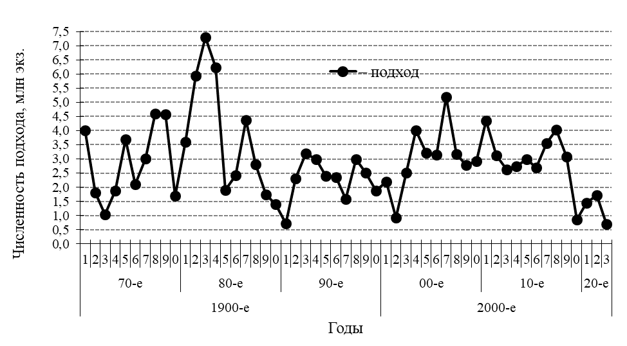
11. Динамика численности подходов анадырской кеты в 1970-2023 гг.

